Slide 1
Universidad técnica del norte FACULTAD DE INGENIERÍA EN CIENCIAS AGROPECUARIAS Y AMBIENTALES CARRERA DE INGENIERÍA EN AGRONEGOCIOS, AVALÚOS Y CATASTROS
ESTUDIO DE FACTIBILIDAD PARA LA CREACIÓN DE UN CENTRO DE ACOPIO DE QUINUA (Chenopodium quinoa) EN LA ZONA 1

Slide 2
Universidad técnica del norte FACULTAD DE INGENIERÍA EN CIENCIAS AGROPECUARIAS Y AMBIENTALES CARRERA DE INGENIERÍA EN AGRONEGOCIOS, AVALÚOS Y CATASTROS
La declaración del 2013 como año mundial de la quinua por parte de la ONU, convergió en una serie de esfuerzos por parte del gobierno ecuatoriano en incentivar la producción de quinua en el Ecuador . (Fao AIQ, 2013)

Slide 3
Universidad técnica del norte FACULTAD DE INGENIERÍA EN CIENCIAS AGROPECUARIAS Y AMBIENTALES CARRERA DE INGENIERÍA EN AGRONEGOCIOS, AVALÚOS Y CATASTROS
PROBLEMA
¿Pos cosecha?
¿Dónde sembrar?
¿Cuánto sembrar?
¿A quién vender?
¿Dónde almacenar?

Slide 4
Universidad técnica del norte FACULTAD DE INGENIERÍA EN CIENCIAS AGROPECUARIAS Y AMBIENTALES CARRERA DE INGENIERÍA EN AGRONEGOCIOS, AVALÚOS Y CATASTROS
JUSTIFICACIÓN
Este estudio se justifica por la problemática existente de garantizar el debido proceso de pos cosecha, donde se involucra directamente la necesidad de contar con un centro de acopio en la provincia de Imbabura.

Slide 5
Universidad técnica del norte FACULTAD DE INGENIERÍA EN CIENCIAS AGROPECUARIAS Y AMBIENTALES CARRERA DE INGENIERÍA EN AGRONEGOCIOS, AVALÚOS Y CATASTROS
OBJETIVO GENERAL
Establecer estudio de factibilidad para la creación de un centro de acopio de quinua (Chenopodium quinoa) en la zona 1.
OBJETIVOS ESPECÍFICOS
Realizar un diagnóstico situacional, que permita conocer las características físicas, geográficas, económicas y sociales de la zona a investigar.
Establecer el estudio de mercado.
Diseñar ingeniería del proyecto.
Determinar el nivel de rentabilidad del proyecto.
Determinar un estudio de impactos económico, social y ambiental.

Slide 6
Universidad técnica del norte FACULTAD DE INGENIERÍA EN CIENCIAS AGROPECUARIAS Y AMBIENTALES CARRERA DE INGENIERÍA EN AGRONEGOCIOS, AVALÚOS Y CATASTROS
PRODUCCIÓN NACIONAL vs RENDIMIENTOS

Slide 7
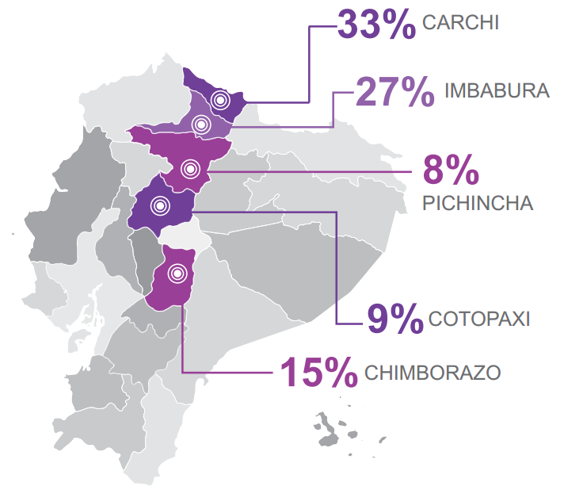
Universidad técnica del norte FACULTAD DE INGENIERÍA EN CIENCIAS AGROPECUARIAS Y AMBIENTALES CARRERA DE INGENIERÍA EN AGRONEGOCIOS, AVALÚOS Y CATASTROS
RANKING PRODUCCIÓN NACIONAL

Slide 8
Universidad técnica del norte FACULTAD DE INGENIERÍA EN CIENCIAS AGROPECUARIAS Y AMBIENTALES CARRERA DE INGENIERÍA EN AGRONEGOCIOS, AVALÚOS Y CATASTROS
MATERIALES Y MÉTODOS
TIPO DE INVESTIGACIÓN :
DESCRIPTIVA
INSTRUMENTOS:
ENTREVISTA
ENCUESTA
Notes:
El objetivo de la investigación descriptiva, consiste en llegar a conocer las situaciones, costumbres y actitudes predominantes a través de la descripción exacta de las actividades, objetos, procesos y personas. Su meta no se limita a la recolección de datos, sino a la predicción e identificación de las relaciones que existen entre dos o más variables.

Slide 9
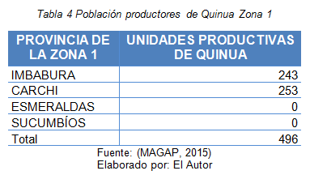
Universidad técnica del norte FACULTAD DE INGENIERÍA EN CIENCIAS AGROPECUARIAS Y AMBIENTALES CARRERA DE INGENIERÍA EN AGRONEGOCIOS, AVALÚOS Y CATASTROS
POBLACIÓN OBJETIVO ZONA 1

Slide 10
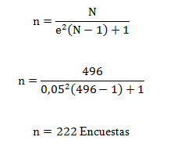
Universidad técnica del norte FACULTAD DE INGENIERÍA EN CIENCIAS AGROPECUARIAS Y AMBIENTALES CARRERA DE INGENIERÍA EN AGRONEGOCIOS, AVALÚOS Y CATASTROS
CALCULO DE LA MUESTRA

Slide 11
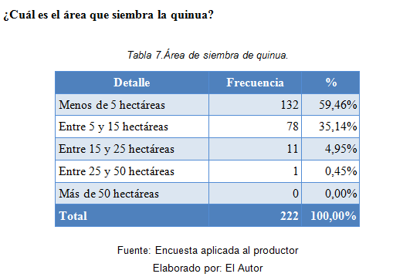
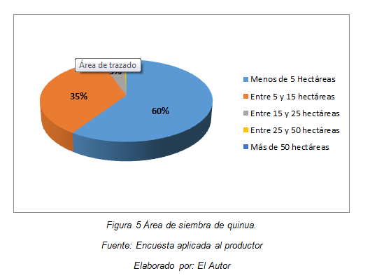
Universidad técnica del norte FACULTAD DE INGENIERÍA EN CIENCIAS AGROPECUARIAS Y AMBIENTALES CARRERA DE INGENIERÍA EN AGRONEGOCIOS, AVALÚOS Y CATASTROS
ESTUDIO DE MERCADO

Slide 12
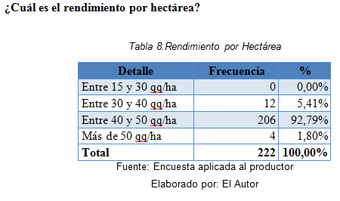
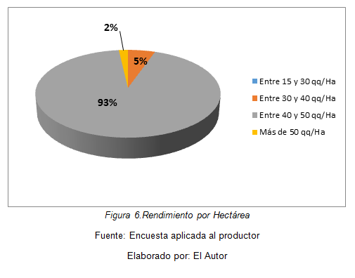
Universidad técnica del norte ciencia y tecnología al servicio del pueblo
ESTUDIO DE MERCADO

Slide 13
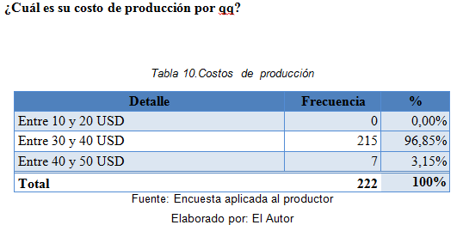
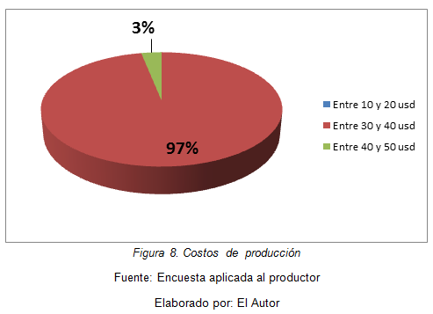
Universidad técnica del norte FACULTAD DE INGENIERÍA EN CIENCIAS AGROPECUARIAS Y AMBIENTALES CARRERA DE INGENIERÍA EN AGRONEGOCIOS, AVALÚOS Y CATASTROS
ESTUDIO DE MERCADO

Slide 14
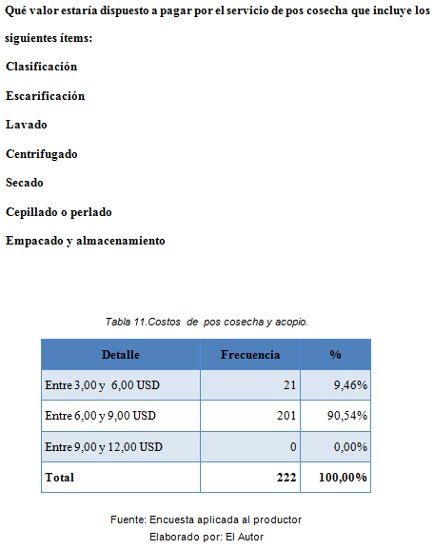
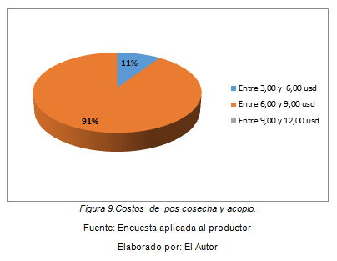
Universidad técnica del norte FACULTAD DE INGENIERÍA EN CIENCIAS AGROPECUARIAS Y AMBIENTALES CARRERA DE INGENIERÍA EN AGRONEGOCIOS, AVALÚOS Y CATASTROS
ESTUDIO DE MERCADO

Slide 15
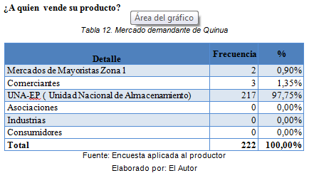
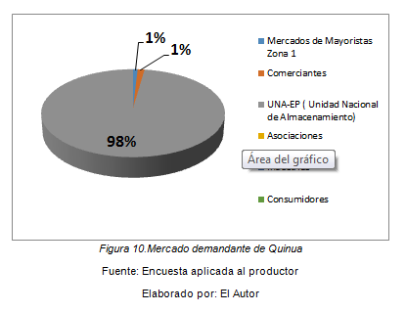
Universidad técnica del norte FACULTAD DE INGENIERÍA EN CIENCIAS AGROPECUARIAS Y AMBIENTALES CARRERA DE INGENIERÍA EN AGRONEGOCIOS, AVALÚOS Y CATASTROS
ESTUDIO DE MERCADO

Slide 16
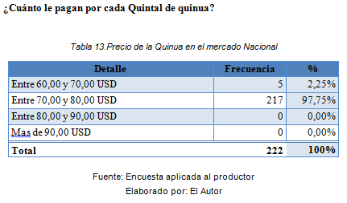
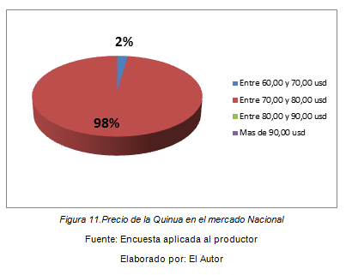
Universidad técnica del norte FACULTAD DE INGENIERÍA EN CIENCIAS AGROPECUARIAS Y AMBIENTALES CARRERA DE INGENIERÍA EN AGRONEGOCIOS, AVALÚOS Y CATASTROS
ESTUDIO DE MERCADO

Slide 17
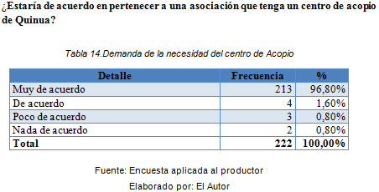
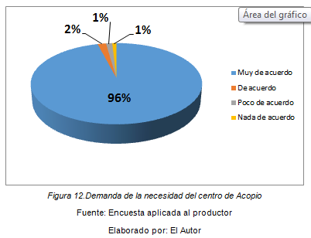
Universidad técnica del norte FACULTAD DE INGENIERÍA EN CIENCIAS AGROPECUARIAS Y AMBIENTALES CARRERA DE INGENIERÍA EN AGRONEGOCIOS, AVALÚOS Y CATASTROS
ESTUDIO DE MERCADO

Slide 18
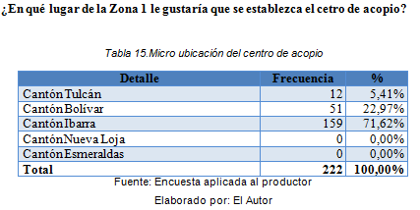
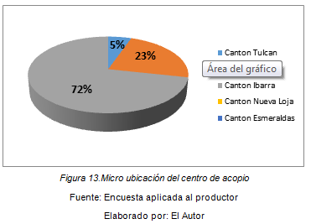
Universidad técnica del norte FACULTAD DE INGENIERÍA EN CIENCIAS AGROPECUARIAS Y AMBIENTALES CARRERA DE INGENIERÍA EN AGRONEGOCIOS, AVALÚOS Y CATASTROS
ESTUDIO DE MERCADO

Slide 19
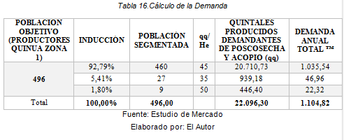
Universidad técnica del norte FACULTAD DE INGENIERÍA EN CIENCIAS AGROPECUARIAS Y AMBIENTALES CARRERA DE INGENIERÍA EN AGRONEGOCIOS, AVALÚOS Y CATASTROS
ESTUDIO DE MERCADO

Slide 20
Universidad técnica del norte FACULTAD DE INGENIERÍA EN CIENCIAS AGROPECUARIAS Y AMBIENTALES CARRERA DE INGENIERÍA EN AGRONEGOCIOS, AVALÚOS Y CATASTROS
OFERTA
La oferta del servicio está dado por un solo competidor, el mismo es de naturaleza pública ya que pertenece al Ministerio de Agricultura, Ganadería, Acuacultura y Pesca MAGAP, este centro de acopio opera bajo el nombre de IMBANDINO y está ubicado en la ciudad de Ibarra, y al cierre del año 2015 almacena y procesa 1.000/año quintales de quinua. (MAGAP, 2015)

Slide 21
Universidad técnica del norte FACULTAD DE INGENIERÍA EN CIENCIAS AGROPECUARIAS Y AMBIENTALES CARRERA DE INGENIERÍA EN AGRONEGOCIOS, AVALÚOS Y CATASTROS
ESTUDIO ECONÓMICO FINANCIERO
El centro de acopio necesita almacenar y procesar 15.031 quintales en el 2016, lo que al precio de mercado de $6,70 representa un ingreso de $100.707,70.

Slide 22
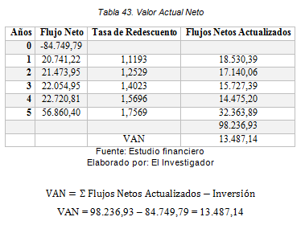
Universidad técnica del norte FACULTAD DE INGENIERÍA EN CIENCIAS AGROPECUARIAS Y AMBIENTALES CARRERA DE INGENIERÍA EN AGRONEGOCIOS, AVALÚOS Y CATASTROS
INDICADORES FINANCIEROS - VAN
El valor actual neto es de 13.487,14; lo que significa que es mayor a cero por ende en este tiempo es pertinente invertir.
Notes:
El van mide los flujos de los futuros ingresos y egresos que tendrá el proyecto que luego de descontar la inversión inicial nos quedara alguna ganancia.

Slide 23
Universidad técnica del norte FACULTAD DE INGENIERÍA EN CIENCIAS AGROPECUARIAS Y AMBIENTALES CARRERA DE INGENIERÍA EN AGRONEGOCIOS, AVALÚOS Y CATASTROS
INDICADORES FINANCIEROS - TIR
TIR = Ti + (Ts - Ti)((VAN Ti)/(VAN Ti - VAN Ts))
TIR = 11,93% + (20% - 11,93%)((13.487,14)/( 13.487,14 - 5.981,59))
TIR = 17,52%
La TIR es mayor que el costo de oportunidad, por lo que este indicador muestra la factibilidad de aceptar el proyecto.
TIR: 17,52%

Slide 24
Universidad técnica del norte FACULTAD DE INGENIERÍA EN CIENCIAS AGROPECUARIAS Y AMBIENTALES CARRERA DE INGENIERÍA EN AGRONEGOCIOS, AVALÚOS Y CATASTROS
CONCLUSIONES
• En el diagnostico situacional se determinó que en la zona 1 del Ecuador el universo de productores de quinua es de 496 unidades productivas indicadas en la tabla 4, las mismas que están registradas en la base de datos del MAGAP, y las cuales se encuentran beneficiadas de la semilla que el gobierno nacional entrego a estos productores como parte del proyecto de fomento a la producción de quinua
• El estudio de mercado demostró tener una demanda insatisfecha en el área estudiada de 21.760 qq/año indicada en la tabla 17, de quinua para ser acopiados y procesados, actualmente la oferta de acopio y pos cosecha por parte del estado es de 1.000 qq/año en la zona 1 determinando así que la captación de la demanda insatisfecha que necesita el proyecto es de 67% para poder mantener la operatividad del centro de acopio y que el mismo se sustentable en el tiempo.
• La ingeniería del proyecto determino que la inversión inicial del mismo haciende a 84.749,79 USD como se demuestra en la tabla 23, la misma debe distribuirse en un 34% en recursos propios y el excedente del 66% en financiamiento para mantener un equilibrio financiero en el proyecto, se determinó que son necesarias 4 personas para la administración y operación del centro de acopio se estableció el organigrama respectivo.
• Los impactos que genera la implementación de este proyecto son altamente positivos especialmente el impacto socio económico como se refleja en la tabla 48, ya que el mismo genera fuentes de trabajo, dinamiza el consumo local, crea oportunidades de innovación que respetan al medio ambiente y permiten que la unidad básica social (la familia) tener expectativas de salud, educación, y bienestar propio altamente significativas, enmarcándose así en el Plan del Buen Vivir.

Slide 25
Universidad técnica del norte FACULTAD DE INGENIERÍA EN CIENCIAS AGROPECUARIAS Y AMBIENTALES CARRERA DE INGENIERÍA EN AGRONEGOCIOS, AVALÚOS Y CATASTROS
RECOMENDACIONES
Es recomendable que por la naturaleza propia de este proyecto y sus alcances sociales, ya que sus beneficiarios son netamente gente involucrada al agro se recomendaría asociarse con participación de acciones y derechos en la implementación de este proyecto para el centro de acopio de quinua en la Zona 1, lo cual permitiría desarrollar sus actividades desde un plano de integración que genere beneficios y ventajas para sus asociados tales como: representatividad, asesoramiento, capacidad de negociación, entre otros.
Se recomienda, en base a los resultados obtenidos del estudio de mercado, donde el volumen de producción es alto, realizar un estudio de comercialización para encontrar nichos de mercado, tanto nacionales como externos donde colocar la gran cantidad de quinua producida y así cerrar el círculo productivo comercial.
Por la que creciente producción de este cereal y la demanda insatisfecha de acopio generada y en crecimiento constantes es recomendable analizar la posibilidad que el centro de acopio puede incrementar su capacidad instalada y así responder a esta demanda insatisfecha creciente.
Es recomendable e indispensable que existan procesos de capacitación continua a los productores de quinua, en labores de pos cosecha, acopio y comercialización; para que los mismos estén a la vanguardia de nuevas tecnologías y al día con los indicadores y estándares que el mercado demanda, los cuales les permitan tener mayores rendimientos de sus cosechas y calidad en el producto final y así tener la posibilidad de colocarlos en los mercados internacionales demandantes con mayores rentabilidades.

